Slide 1
স্বাগতম

Slide 2
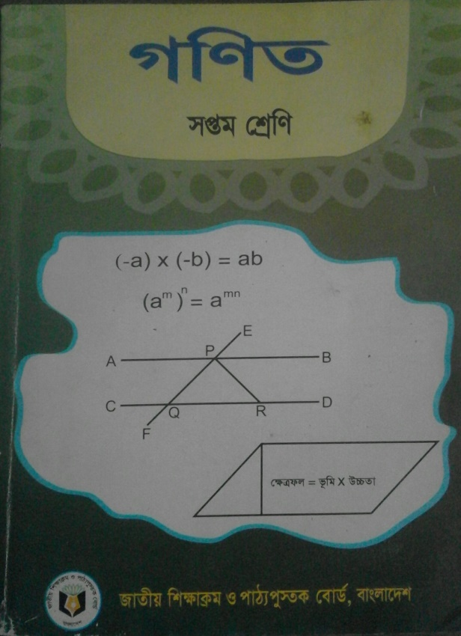
শিক্ষক পরিচিতি
পাঠ পরিচিতি
মোঃ জসিম উদ্দিন
সহকারী শিক্ষক
বুলচান্দ উচ্চ বিদ্যালয়, সুনামগঞ্জ।
মোবাইলঃ ০১৭১৫৯৩১৯৫৮
E-mail: jasim.bc@gmail.com
শ্রেণি –সপ্তম
বিষয়ঃ গণিত
অধ্যায়ঃ দ্বিতীয়
সময়ঃ ৫০ মিনিট

Slide 3
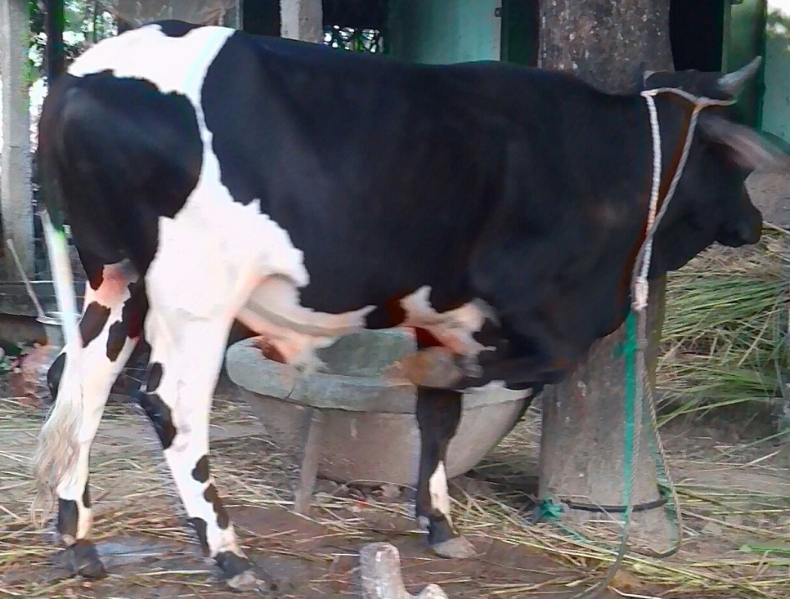
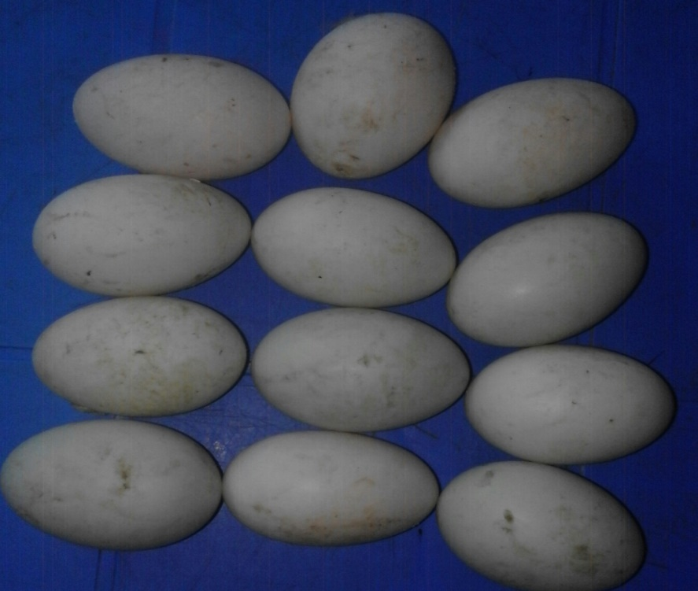
নিচের চিত্রগুলি লক্ষ্য কর
ক্রয় মুল্য ১০০০০০ টাকা
ক্রয় মুল্য ১২০ টাকা
বিক্রয় মুল্য ১২০০০০ টাকা
বিক্রয় মুল্য ১০৫ টাকা
এখানে লাভ ২০০০০ টাকা
এখানে ক্ষতি ১৫ টাকা

Slide 4
আজকের পাঠ
লাভ-ক্ষতি

Slide 5
এই পাঠ শেষে শিক্ষার্থীরা…
১। লাভ ও ক্ষতি কী তা বলতে পারবে;
২। লাভ ও ক্ষতি নির্ণয় করতে পারবে;
৩। লাভ ও ক্ষতির শতকরা হার নির্ণয় করতে পারবে;
৪। লাভ ও ক্ষতি সংক্রান্ত সমস্যার সমাধান করতে পারবে।

Slide 6
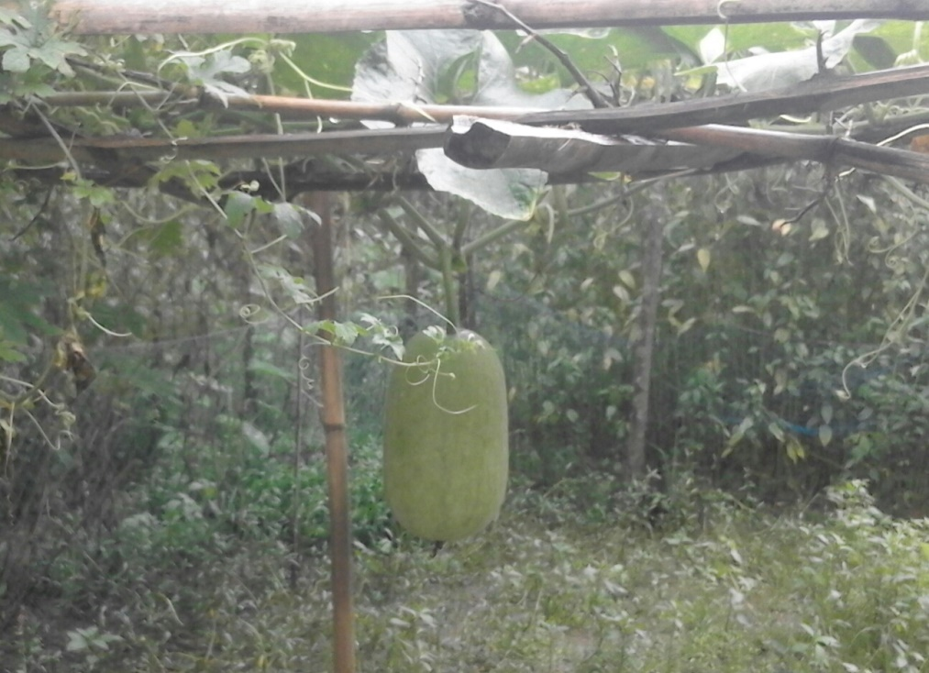
ক্রয়মূল্য = 5০ টাকা
বিক্রয়মূল্য = ৬০ টাকা
কোনো জিনিস যে মূল্যে ক্রয় করা হয় তাকে ক্রয়মূল্য বলে।
কোনো জিনিস যে মূল্যে বিক্রয় করা হয় তাকে বিক্রয়মূল্য বলে।

Slide 7
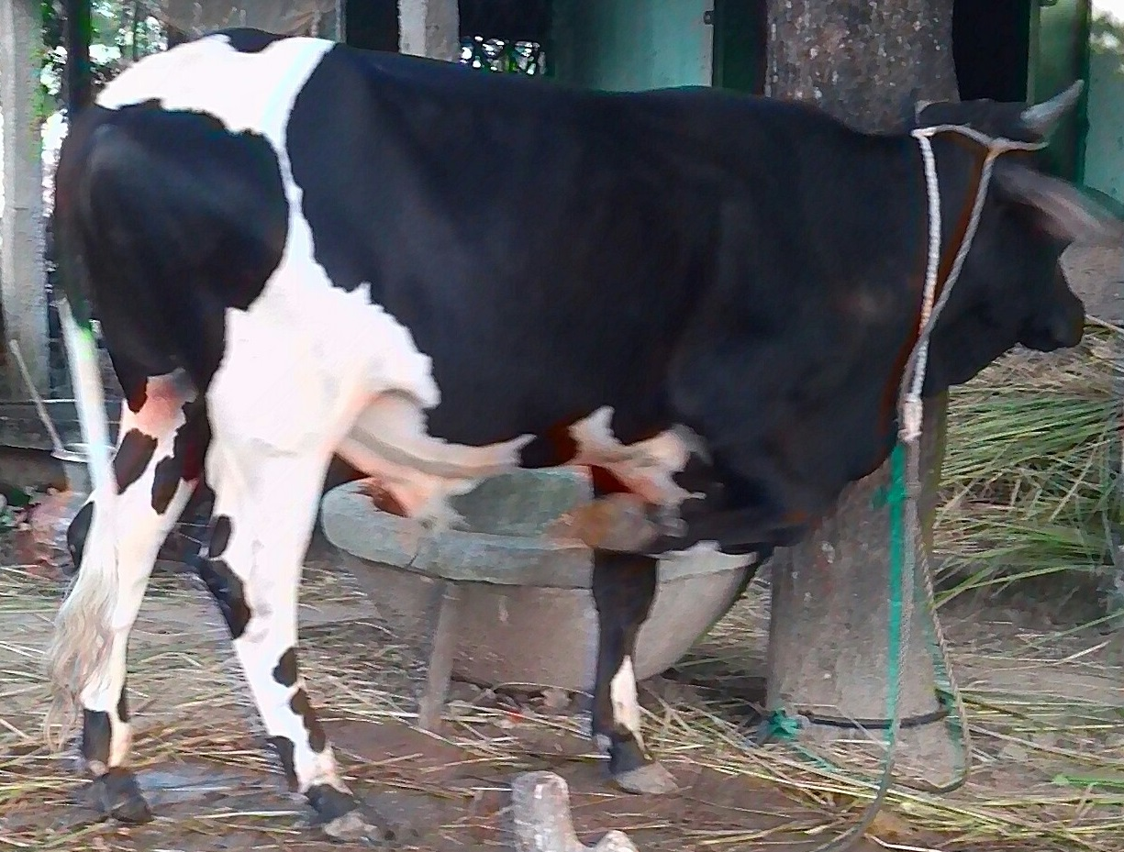
গরুটি 1০০000 টাকায় ক্রয় করা হল।
গরুটি ১২০০০ টাকায় বিক্রয় করা হল।
ক্রয়মূল্য বেশি না বিক্রয়মূল্য বেশি ?
ক্রয়মূল্য অপেক্ষা বিক্রয়মূল্য বেশি হলে লাভ হয়।

Slide 8
ডিমগুলি ১২০ টাকায় ক্রয় করা হল।
ডিমগুলি ১০৫ টাকায় বিক্রয় করা হল।
ক্রয়মূল্য বেশি না বিক্রয়মূল্য বেশি ?
বিক্রয়মূল্য অপেক্ষা ক্রয়মূল্য বেশি হলে ক্ষতি হয়।

Slide 9
লাভ = বিক্রয়মূল্য - ক্রয়মুল্য
বিক্রয়মূল্য = ক্রয়মূল্য + লাভ
ক্রয়মূল্য = বিক্রয়মূল্য - লাভ
ক্রয়মূল্য= ৬০ টাকা
বিক্রয়মূল্য= ৮০ টাকা
লাভ =?
ক্রয়মূল্য= ১০০ টাকা
লাভ = ২০ টাকা
বিক্রয়মুল্য=?
বিক্রয়মূল্য= ১২৫ টাকা
লাভ = ২৫ টাকা
ক্রয়মুল্য=?

Slide 10
ক্ষতি = ক্রয়মূল্য - বিক্রয়মূল্য
ক্রয়মূল্য = বিক্রয়মূল্য + ক্ষতি
বিক্রয়মূল্য = ক্রয়মূল্য - ক্ষতি
ক্রয়মূল্য= ১২০ টাকা
বিক্রয়মূল্য= ৮০ টাকা
ক্ষতি = ?
বিক্রয়মূল্য= ৮০ টাকা
ক্ষতি = ২০ টাকা
ক্রয়মুল্য = ?
ক্রয়মূল্য= ৯০ টাকা
ক্ষতি = ৫০ টাকা
বিক্রয়মুল্য = ?

Slide 11
একক কাজ
একজন দোকানদার ৫০ কেজির ১বস্তা চাল ১৬০০ টাকায় কিনলেন। চালের দাম কমে যাওয়ায় ১৫০০ টাকায় বিক্রয় করেন, তার কত ক্ষতি হলো?

Slide 12
জোড়ায় কাজ
৭৫ টাকায় ১৫টি বলপেন কিনে ৯০ টাকায় বিক্রয় করলে শতকরা কত লাভ হবে।

Slide 13
দলীয় কাজ
একটি দ্রব্যের ক্রয় মূল্য ৩২০ টাকা ও বিক্রয় মূল্য ৪00 টাকা এবং ভ্যাটের হার ১০%।
ক. ক্রয় ও বিক্রয়মূল্যের পার্থক্য কত?
খ. লাভের শতকরা হার কত?
গ. ভ্যাট ও লাভের অনুপাত কত?

Slide 14
মূল্যায়ন
১। লাভ কী?
২। ক্ষতি কী?
৩। ক্রয়মুল্য অপেক্ষা বিক্রয়মুল্য বেশী হলে কি হবে?
৪। বিক্রয়মুল্য অপেক্ষা ক্রয়মুল্য বেশী হলে কি হবে?
৫। একহালি ডিমের মুল্য ৩০ টাকা হলে আক ডজন ডিমের মুল্য কত?
৬। একটি গরু ৫০০০০ টাকায় ক্রয় করে ৬০০০০ টাকায় বিক্রয় করলে শতকরা কত লাভ হবে?

Slide 15
বাড়ীর কাজ
একজন চা ব্যবসায়ী প্রতি কেজি চা পাতা ৮০ টাকা দরে ক্রয় করে ৭৫ টাকা দরে বিক্রয় করায় ৫০০ টাকা ক্ষতি হল।
ক) ১০ কেজি চা পাতায় কত টাকা ক্ষতি হল? ।
খ) ক্ষতির শতকরা হার নির্ণয় কর।
গ) তিনি কত কেজি চা পাতা ক্রয় করেছিলেন?

Slide 16
ধন্যবাদ
“ ঘরে থাক, সুস্থ থাক ”

